Slide 1
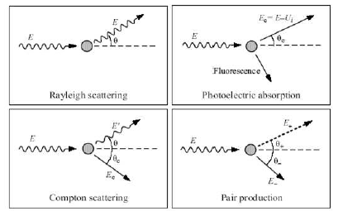
La Interacción de fotones con la material
Dispersión Compton
Dispersión coherente (Rayleigh)
Absorción foto eléctrica
Producciones de pares

Slide 2
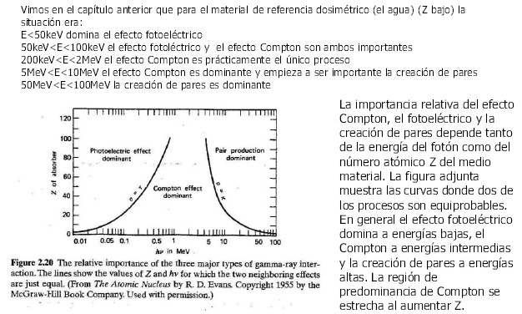
La Interacción de fotones con la material

Slide 3
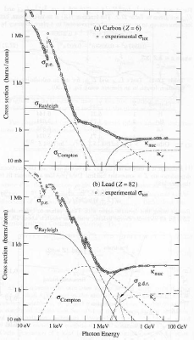
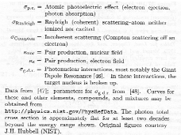

La Interacción de fotones con la material

Slide 4
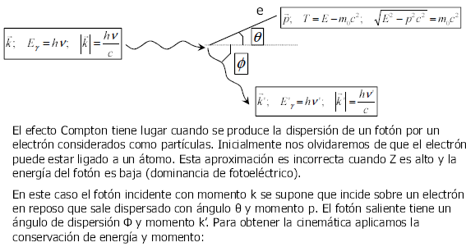

Efecto Compton

Slide 5
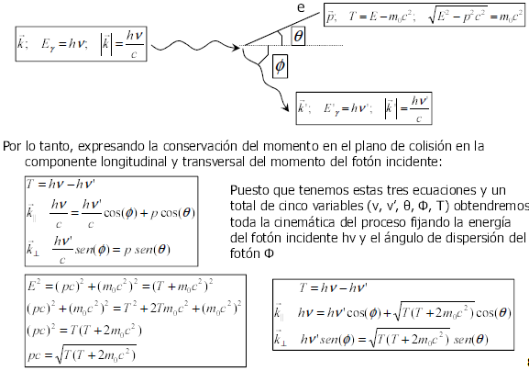
Efecto Compton: Cinemática

Slide 6
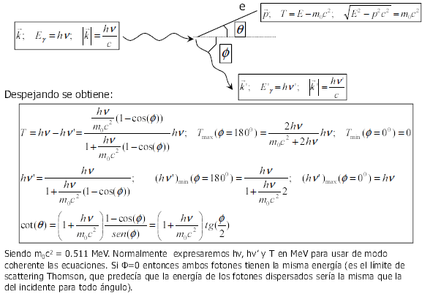
Efecto Compton: Cinemática

Slide 7
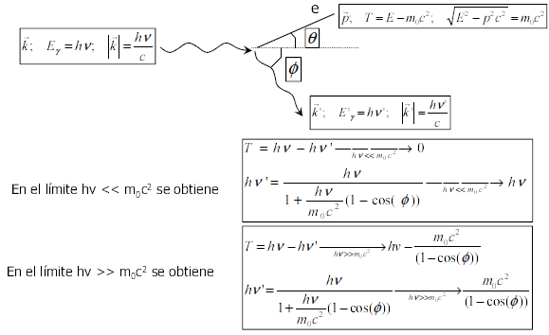
Efecto Compton: Cinemática

Slide 8
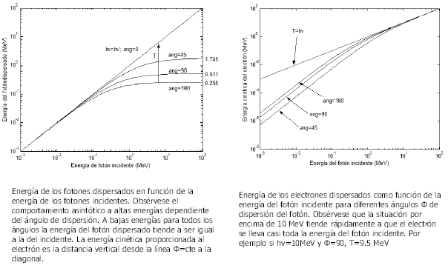
Efecto Compton: Cinemática

Slide 9
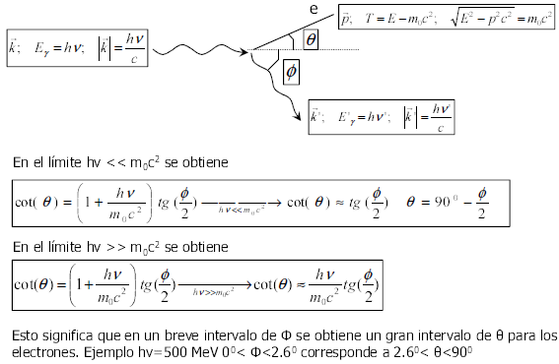
Efecto Compton: Cinemática

Slide 10
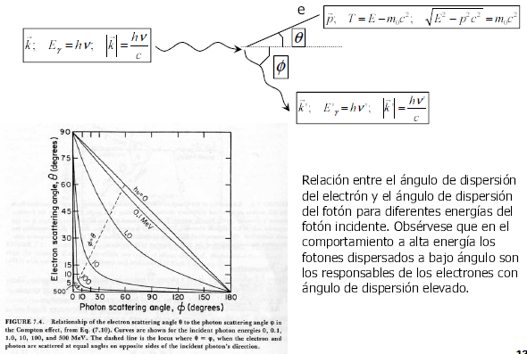
Efecto Compton: Cinemática

Slide 11
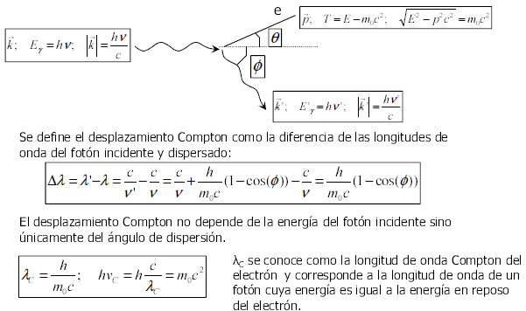
Efecto Compton: Cinemática

Slide 12
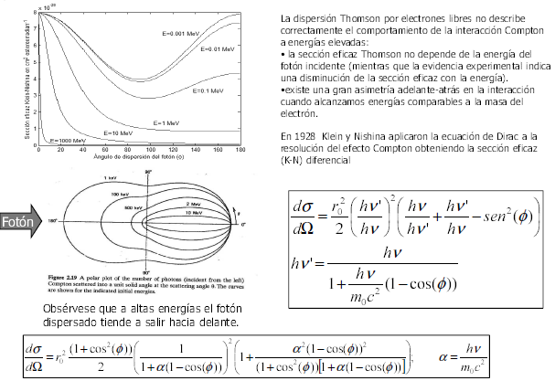
Efecto Compton: Sección eficaz

Slide 13
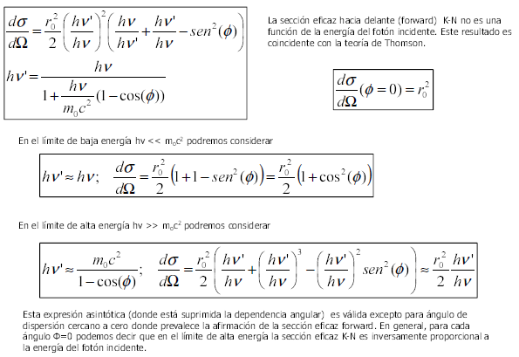
Efecto Compton: Sección eficaz

Slide 14
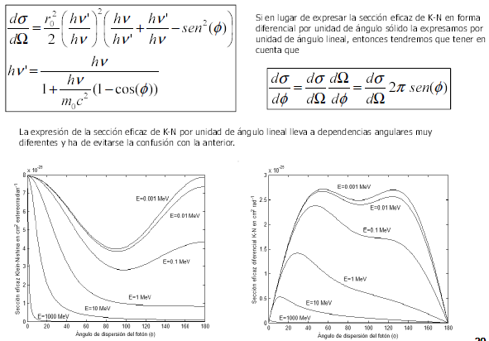
Efecto Compton: Sección eficaz

Slide 15
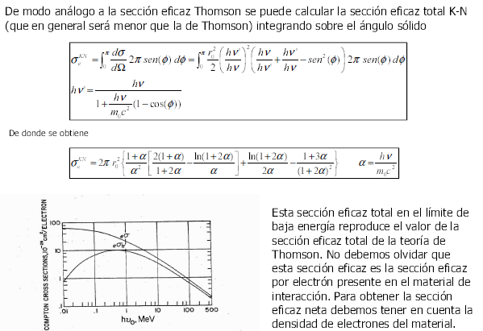
Efecto Compton: Sección eficaz

Slide 16
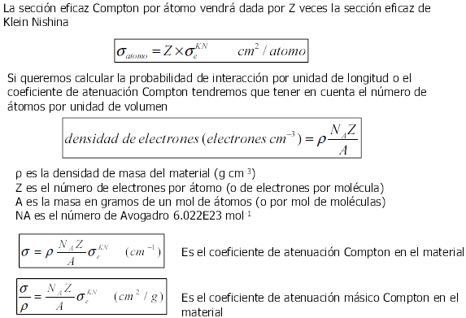
Compton Dispersa

Slide 17
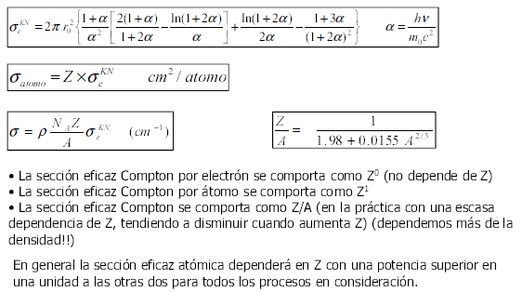
Compton Dispersa

Slide 18
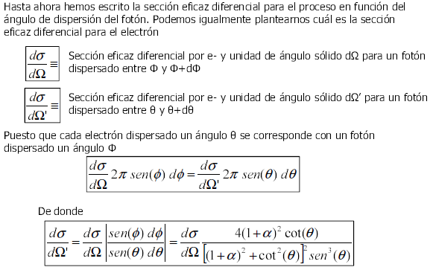
Compton Dispersa: Seccion eficaz para e-

Slide 19
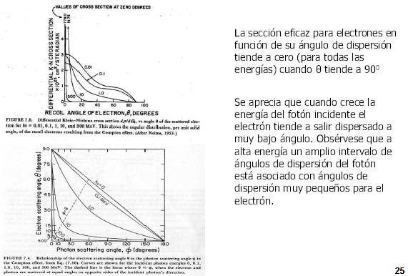
Compton Dispersa: Seccion eficaz para e-

Slide 20
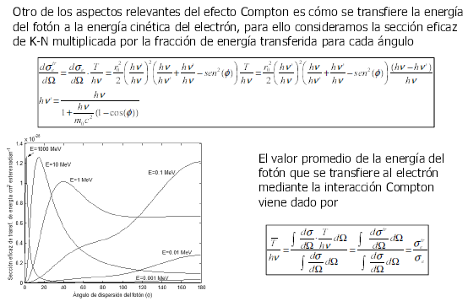

Seccion eficaz: Transferencia de energía

Slide 21
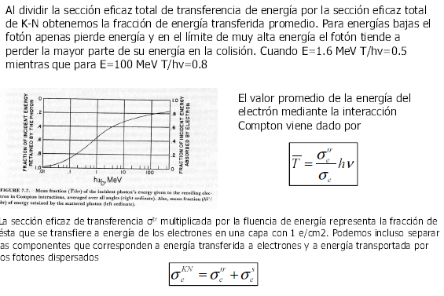
Seccion eficaz: Transferencia de energía

Slide 22
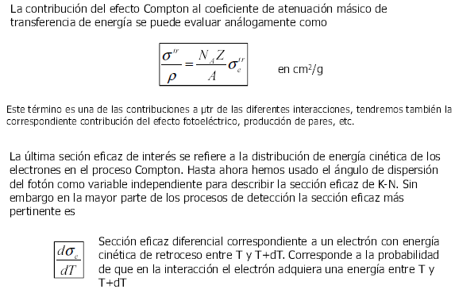
Seccion eficaz: Transferencia de energía

Slide 23
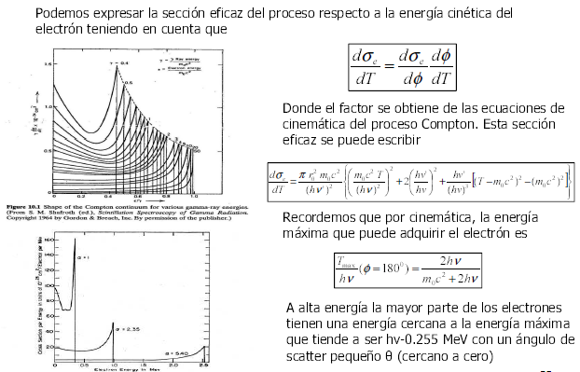
Seccion eficaz: Compton

Slide 24
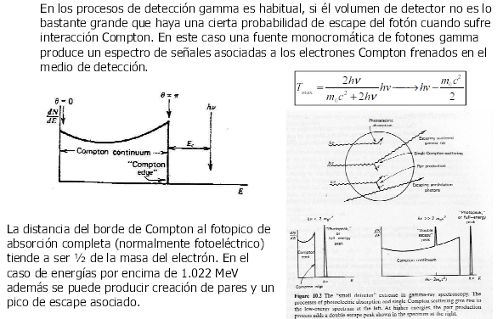
Borde de Compton

Slide 25
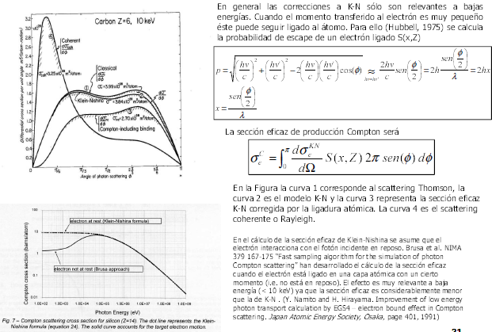
Correcciones a la sección eficaz

Slide 26
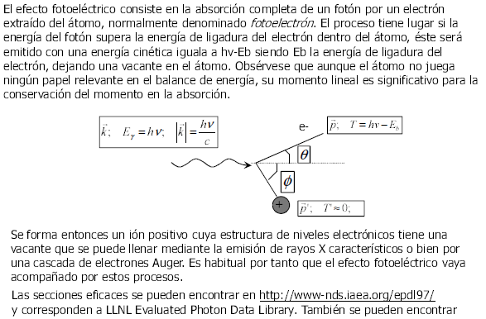
Efecto fotoeléctrico

Slide 27
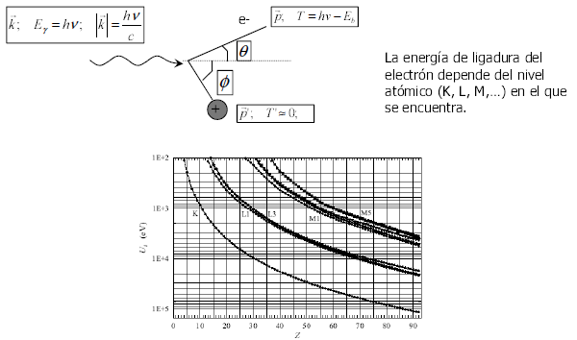
Efecto fotoeléctrico

Slide 28
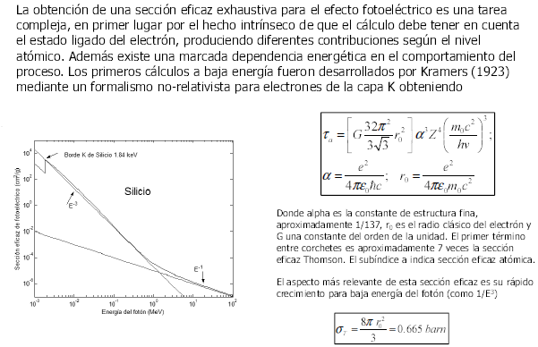
Efecto fotoeléctrico: Sección eficaz

Slide 29
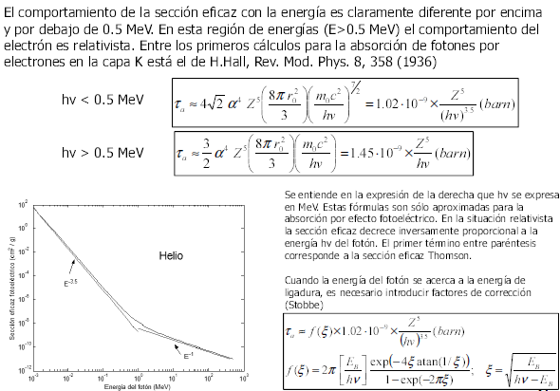
Efecto fotoeléctrico: Sección eficaz

Slide 30
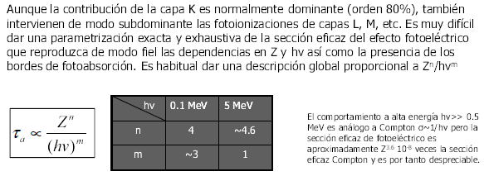
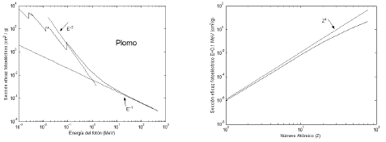
Efecto fotoeléctrico: Sección eficaz

Slide 31
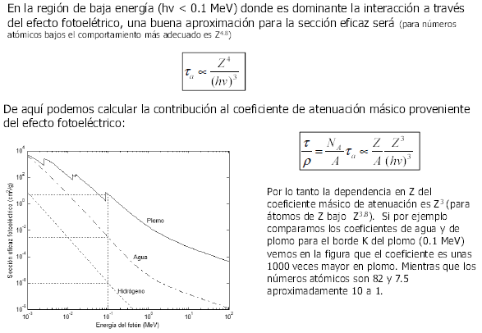
Efecto fotoeléctrico: Coeficiente de atenuación

Slide 32
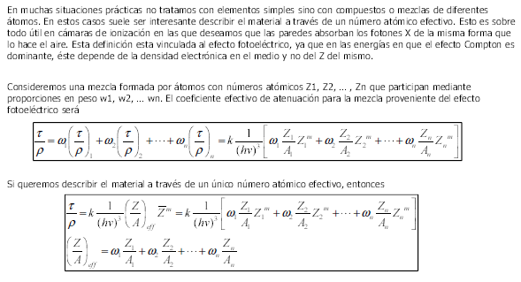
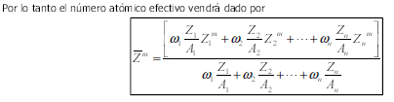
Efecto fotoeléctrico: Numero atómico efectivo

Slide 33
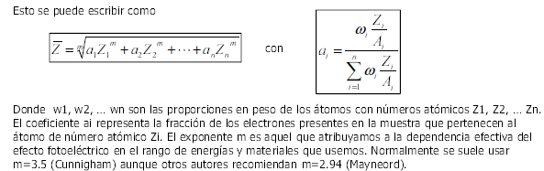
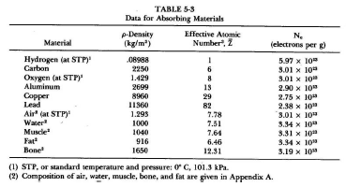
Efecto fotoeléctrico: Numero atómico efectivo

Slide 34
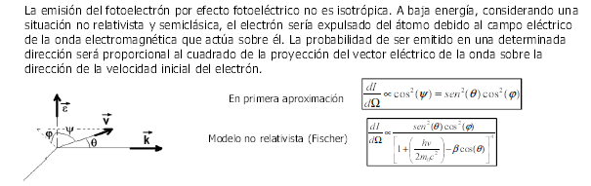
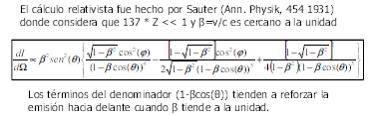
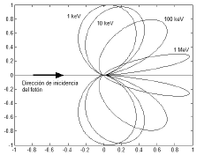

Efecto fotoeléctrico: Emisión de fotoelectrón

Slide 35
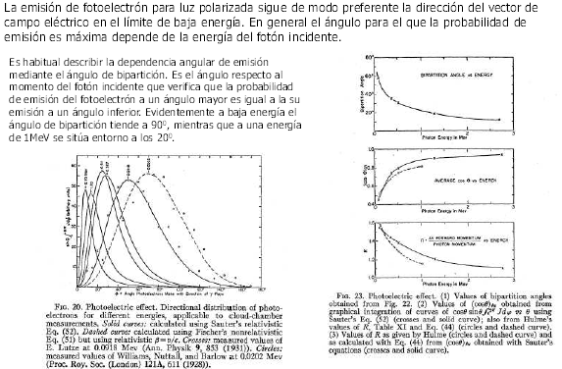
Efecto fotoeléctrico: Emisión de fotoelectrón

Slide 36
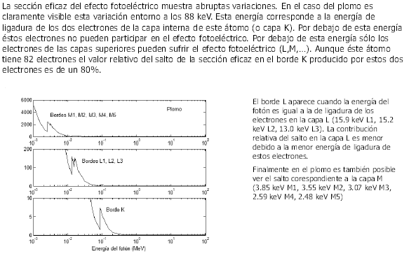
Efecto fotoeléctrico: Bordes K, L, M

Slide 37
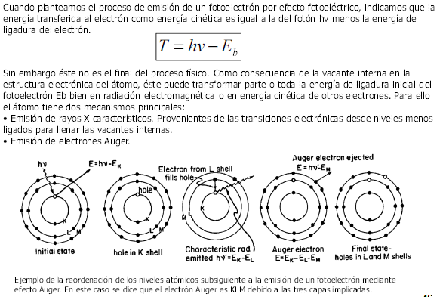
Efecto fotoeléctrico: Transferencia de energía

Slide 38
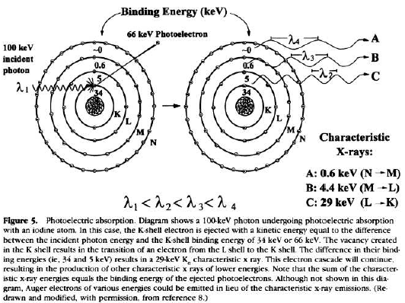
Efecto fotoeléctrico: Transferencia de energía

Slide 39
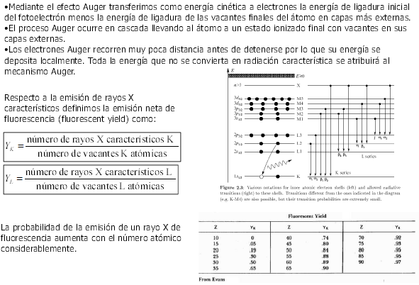
Efecto fotoeléctrico: Transferencia de energía

Slide 40
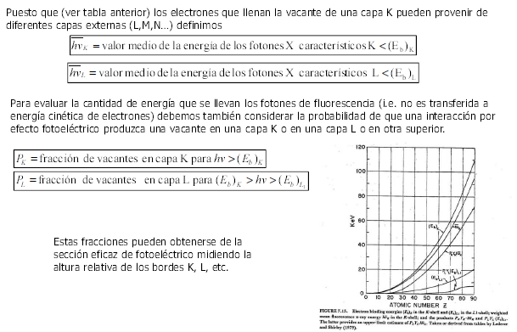
Efecto fotoeléctrico: Transferencia de energía

Slide 41
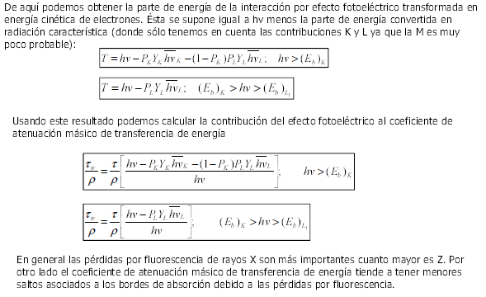
Efecto fotoeléctrico: Transferencia de energía

Slide 42
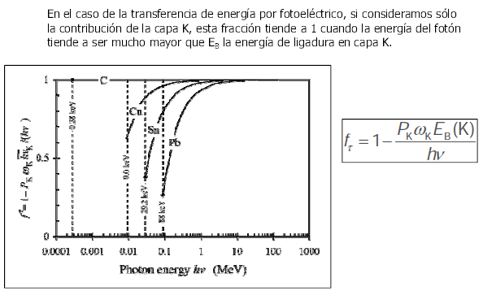
Efecto fotoeléctrico: Transferencia de energía

Slide 43
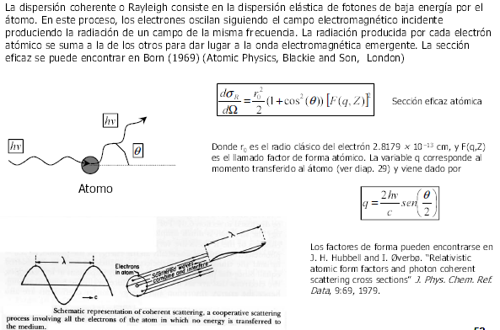
Dispersión coherente o Rayleigh

Slide 44
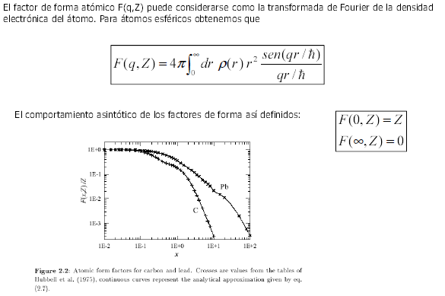
Dispersión coherente o Rayleigh

Slide 45

Dispersión coherente o Rayleigh

Slide 46

Dispersión coherente o Rayleigh

Slide 47

Creación de pares

Slide 48

Creación de pares

Slide 49

Creación de pares

Slide 50

Creación de pares

Slide 51

Creación de pares

Slide 52

Creación de pares

Slide 53

Creación de pares

Slide 54

Creación de pares

Slide 55

Creación de pares

Slide 56

Creación de pares

Slide 57

Creación de pares: Transferencia de energía

Slide 58

Creación de pares: Transferencia de energía

Slide 59


Reacciones fotonucleares

Slide 60

Reacciones fotonucleares

Slide 61

Reacciones fotonucleares

Slide 62

Absorción foto-nuclear

Slide 63

Coeficiente de atenuación total, transferencia de
energía y absorción de energía

Slide 64

Coeficiente de atenuación total, transferencia de
energía y absorción de energía

Slide 65


Coeficiente de atenuación total, transferencia de
energía y absorción de energía

Slide 66

Coeficientes de atenuación total y parciales

Slide 67

Coeficientes de atenuación total y parciales

